Slide 1
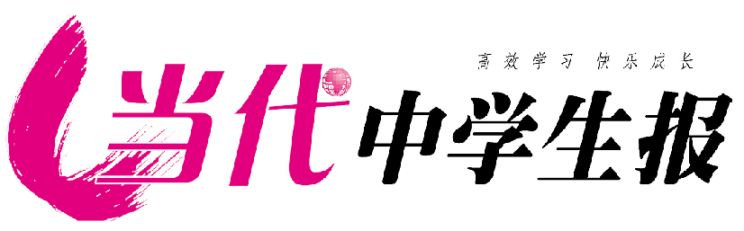
语文·必修2人教版
第13期
主编
Notes:
报纸PPT

Slide 2
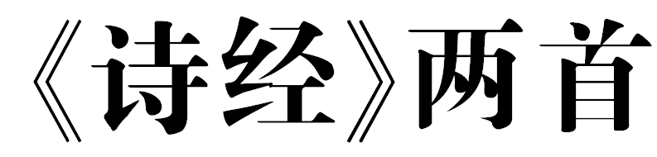
模趣味导学式
★课前激趣，诵读【名言库】
《诗经》里的名句
●关关雎鸠，在河之洲。窈窕淑女，君子好逑。
●蒹葭苍苍，白露为霜。所谓伊人，在水一方。
●知我者，谓我心忧；不知我者，谓我何求。悠悠苍天，此何人哉？

Slide 3
●昔我往矣，杨柳依依。今我来思，雨雪霏霏。
●呦呦鹿鸣，食野之苹。我有嘉宾，鼓瑟吹笙。
●硕鼠硕鼠，无食我黍！三岁贯女，莫我肯顾。逝将去女，适彼乐土。
●靡不有初，鲜克有终。
●它山之石，可以攻玉。

Slide 4
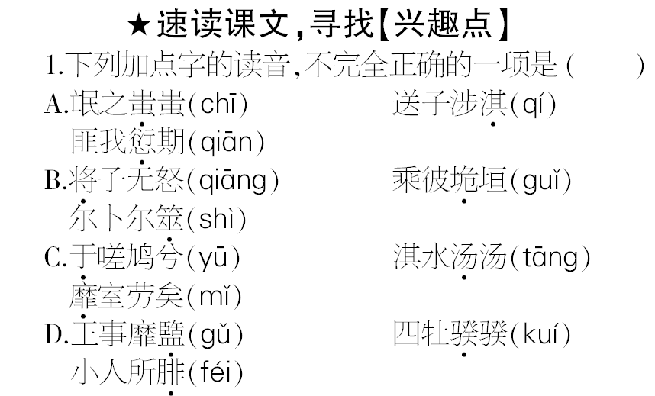

Slide 5
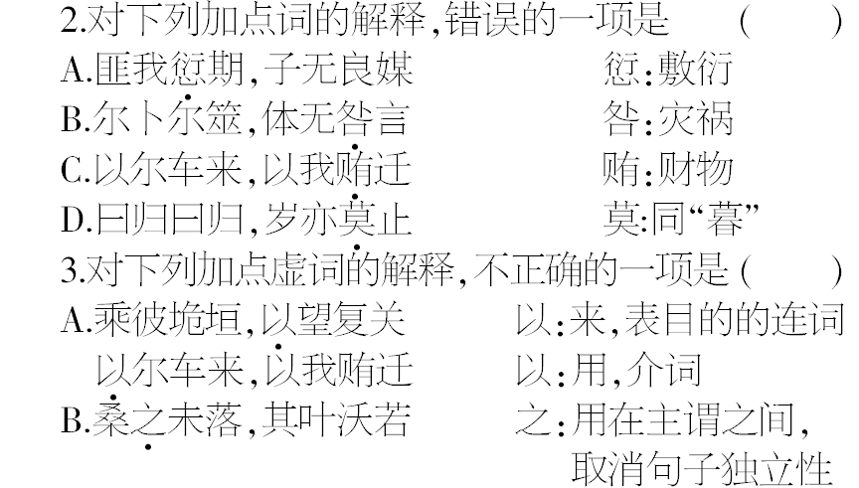

Slide 6
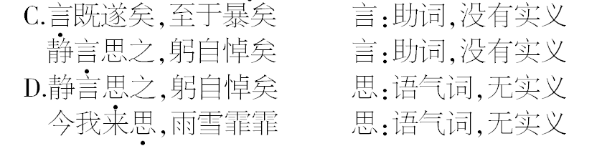

Slide 7
4.下列句子中，没有通假字的一项是（ ）
A.匪来贸丝，来即我谋
B.于嗟鸠兮，无食桑葚
C.士也罔极，二三其德
D.女之耽兮，不可说也

Slide 8
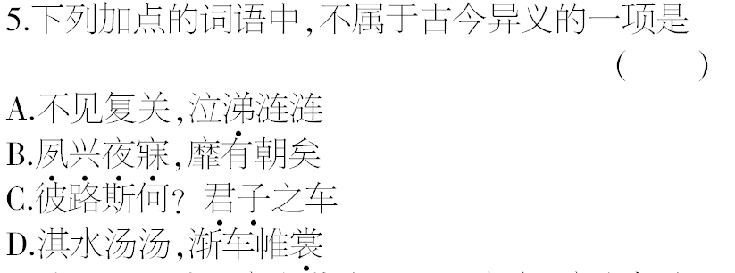

Slide 9
6.对“三岁为妇，靡室劳矣。夙兴夜寐，靡有朝矣”一句理解正确的一项是（ ）
A.三年来做你的妻子，家里的劳苦活儿没有不干的。早起晚睡，没有一天是这样。
B.多年来做你的妻子，家里的劳苦活儿没有不干的。早起晚睡，没有一天不是这样。
C.三年来做你的妻子，家里的劳苦活儿是不干的。早起晚睡，没有一天是这样。
D.多年来做你的妻子，家里的劳苦活儿是不干的。早起晚睡，没有一天不是这样。

Slide 10
课文精缩图
氓
章节 情节 诗句 感情基调
第一章 恋爱 秋以为期 深情 温柔
第二章 结婚 载笑载言 幸福 热情
第三章 追悔 无与士耽 悔恨
第四章 婚变 士贰其行 怨恨
第五章 自哀 躬自悼矣 沉痛
第六章 决绝 亦已焉哉 清醒 刚烈

Slide 11
采薇
章节 内容
第一章 点明久戍不归、不得安居乐业的原因。
第二、三章 随征战时序推移，战士思乡之情愈烈。
第四、五章 写作战情况，渲染了王师的作战气势。
第六章 写征人归途中的感触以及矛盾的心情。

Slide 12
★锁定精彩，完成【悦精读】
阅读下面的文字，完成7～10题。
氓之蚩蚩，抱布贸丝。匪来贸丝，来即我谋。送子涉淇，至于顿丘。匪我愆期，子无良媒。将子无怒，秋以为期。
乘彼垝垣，以望复关。不见复关，泣涕涟涟。既见复关，载笑载言。尔卜尔筮，体无咎言。以尔车来，以我贿迁。
桑之未落，其叶沃若。于嗟鸠兮，无食桑葚！于嗟女兮，无与士耽！士之耽兮，犹可说也。女之耽兮，不可说也！

Slide 13
桑之落矣，其黄而陨。自我徂尔，三岁食贫。淇水汤汤，渐车帷裳。女也不爽，士贰其行。士也罔极，二三其德。
三岁为妇，靡室劳矣。夙兴夜寐，靡有朝矣。言既遂矣，至于暴矣。兄弟不知，咥其笑矣。静言思之，躬自悼矣。
及尔偕老，老使我怨。淇则有岸，隰则有泮。总角之宴，言笑晏晏。信誓旦旦，不思其反。反是不思，亦已焉哉！

Slide 14
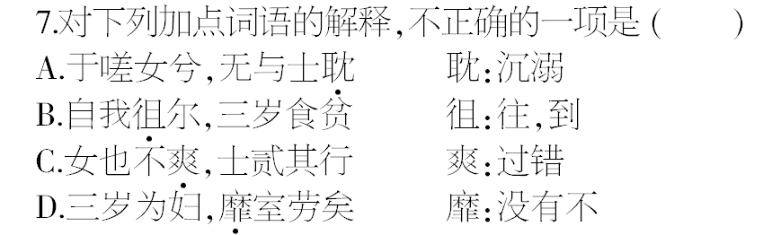

Slide 15
8.下列句子的句式和例句相同的一项是（ ）
例句：匪我愆期
A.淇则有岸，隰则有泮 B.以尔车来
C.二三其德 D.秋以为期
9.下列句子中，全都表现女主人公“痴情”的一组是（ ）
①送子涉淇，至于顿丘。
②将子无怒，秋以为期。
③三岁为妇，靡室劳矣。
④不见复关，泣涕涟涟。
⑤以尔车来，以我贿迁。
⑥反是不思，亦已焉哉！
A.①②③ B.①④⑤ C.②④⑥ D.③⑤⑥

Slide 16
10．下列对本诗有关内容的理解和分析，不正确的一项是（ ）
A.女主人公在回忆中叙事、抒情，并且在回忆中运用对比的手法，对比手法包括女主人公婚前、婚后的对比，以及恋爱和平时生活的对比。
B.本诗中赋的手法运用广泛。第一、二、五章叙述女主人公从恋爱、结婚直至被遗弃的经过。比兴手法主要在诗的第三、四章。
C.第六章中的“淇则有岸，隰则有泮”，以淇水、隰水之有边有岸来比喻自己的苦海无边，写得既质朴又形象，具有乡土气息。
D.诗中叠字的运用，既给人以音律美，又增加了诗歌的表现力。如“氓之蚩蚩”“ 泣涕涟涟”“ 淇水汤汤”“ 言笑晏晏”“ 信誓旦旦”等。

Slide 17
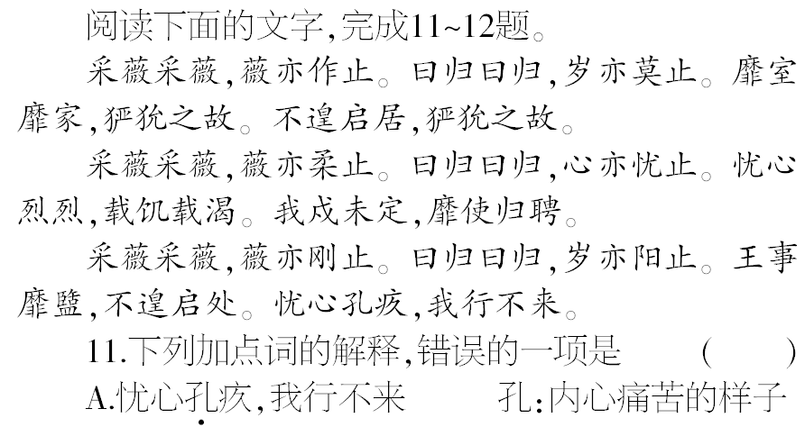

Slide 18
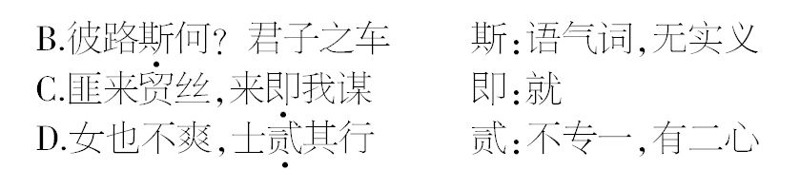

Slide 19
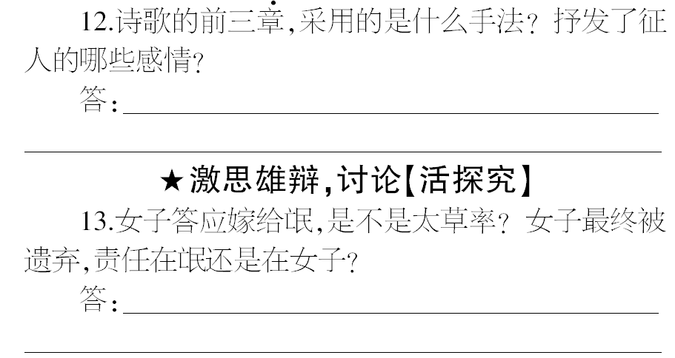

Slide 20
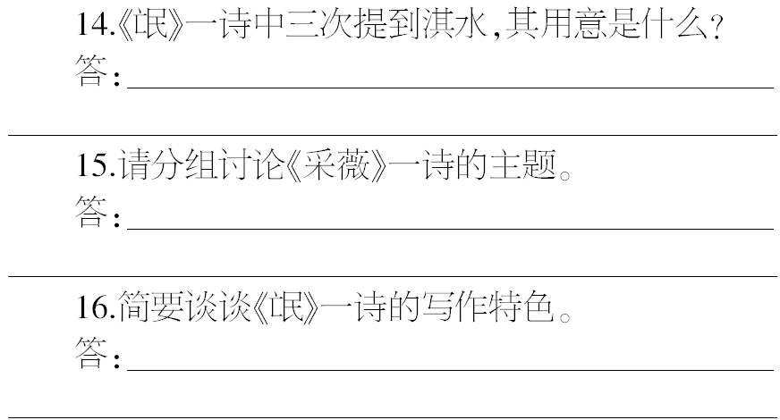

Slide 21
★轻松作答，完成【巧检测】
17.阅读下面两首唐诗，回答后面的问题。
寒 塘
赵嘏
晓发梳临水，寒塘坐见秋。
乡心正无限，一雁度南楼。
闻 雁
韦应物
故园渺何处？归思方悠哉。
淮南秋雨夜，高斋闻雁来。

Slide 22
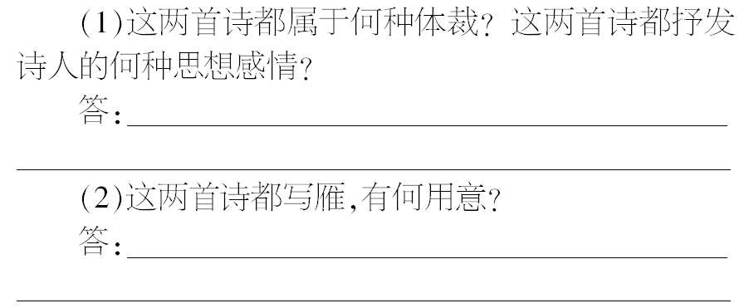

Slide 23
18.阅读下面的古诗，回答后面的问题。
卫风·伯兮
伯兮朅（qiè）兮，邦之桀兮。伯也执殳（shū），为王前驱。
自伯之东，首如飞蓬。岂无膏沐？谁适为容！
其雨其雨，杲（gǎo）杲出日。愿言思伯，甘心首疾。
焉得谖（xuān）草？言树之背。愿言思伯，使我心痗（mèi）。

Slide 24
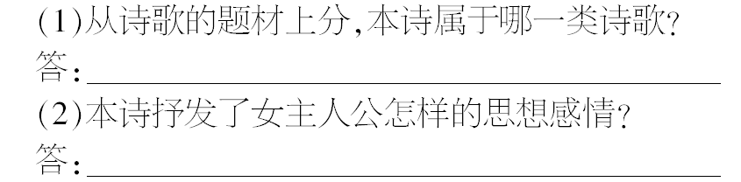

Slide 25
19.阅读《诗经·秦风·无衣》，回答后面的问题。
岂曰无衣？与子同袍。王于兴师，修我戈矛。与子同仇!
岂曰无衣？与子同泽。王于兴师，修我矛戟。与子偕作!
岂曰无衣？与子同裳。王于兴师，修我甲兵。与子偕行!
（1）本诗一共三章，比较每一章的开头，并结合本诗的思想内容，谈谈本诗所运用的艺术手法。

Slide 26
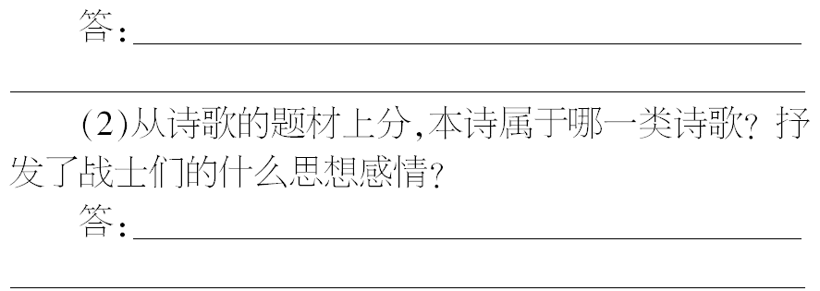
（设计∕山西 牛建兵）

Slide 27
陕西 杜伟辉
会捕鼠的鱼
鲇鱼生活在我国南部沿海，这种鱼有一种特殊的本领，能捕到老鼠。按理来说，鲇鱼离不开水，而老鼠生活在陆地上，况且机警狡猾，鲇鱼捕老鼠是不可想象的事情，那么，鲇鱼是怎么捕到老鼠的呢？

Slide 28
原来，鲇鱼夜间出来觅食，它游到浅滩，将尾巴伸出水面，一动也不动地靠在岸边，发出阵阵腥味专诱黑夜觅食的老鼠。毕竟是靠近水，老鼠接近的时机并不多，但鲇鱼却可以执着地等待到天明，即使今夜等不到，明夜它依然会再来等，有时甚至一个月。晚上，饥肠辘辘的老鼠出来觅食，狡猾的它寻着腥味找到鲇鱼，但它不会轻举妄动，而是先用爪去拨动几下，多数都是上前狠咬一口，然后立刻逃掉观察情况，但鲇鱼能忍住疼痛不动声色。就这样老鼠放松了警惕，误认

Slide 29
为它是死鱼，便张口咬住鲇鱼尾巴，使劲往岸上拖。此时，鲇鱼抓住时机使出全身力量，尾巴一挥把老鼠拉入水里，然后在水里展开一场生死大搏斗，鲇鱼发挥了它在水中的优势，用锯齿般的利牙咬住老鼠的脚，往深处拖，无奈老鼠不能在水中呼吸，挣扎一阵便活活淹死在水里，成为鲇鱼的一顿美餐。
鲇鱼捕老鼠有两点很关键：一是它有耐心等；二是它能忍受鼠咬的痛。
（摘自《新小读者》2013年第7期）

Slide 30
【素材解读】在我们生活中也有许多事情如鲇鱼捕老鼠一样看似难以实现，但最终我们却把它们变成了现实。我们会发现，实现一个目标要看个人能力不假，但有两点不能忽视：一是实现目标的耐力；二是能否承受实现目标过程中所遇到的艰难和伤痛。
【适用话题】毅力与坚持；忍受生活的磨难；世界以痛吻我……

Slide 31
尊重的力量
一家企业拟招聘几名管理人员。经过几轮考核，最后有五名应聘者脱颖而出，进入总裁面试阶段。
这一天，五名应聘者如约而至。在总裁面前，他们显得似乎有点紧张。总裁笑着说：“今天的面试很简单，你们并不必回答任何问题，只需静静等待就行了。”
忽然，一名应聘者的手机铃声响起。接着，又有两名应聘者的手机铃声也相继骤响。就这样，约莫两三分钟的时间后，总裁郑重宣布面试结束。五名应聘者不知所措，捉摸不透到底是啥意思。

Slide 32
总裁见状，严肃地予以解释，他说：“人在职场，能力是一方面，但态度更为关键。你们五个人的手机，是我让人在外面一一拨打的。把手机关机或调成静音状态，这是对我的一种尊重，也更反映了你对这份工作的敬意。所以，刚才你们当中手机铃声没响的两位，我决定录用了。”
（摘自2013年10月28日《济南日报》）

Slide 33
【素材解读】与人交谈时把手机关机或调成静音，这是一个细节问题，从这个细节可以看出对他人的尊重、对他人的态度。细节不容忽视，细节决定人生成败。
【适用话题】尊重；细节；态度……

Slide 34
蜂群来了新蜂王
有蜂群必有蜂王，在一个蜂群中，负责采蜜的工蜂无数，但蜂王是独一无二的，决不允许出现第二个。即便出现，强者必将杀死弱者。
蜂王的任务只有一个，即繁衍后代，壮大蜂群。没有蜂王，也就没有蜂群的存在。所以，蜂王的待遇是至高无上的，所有的工蜂都是它的子民，除了采蜜之外，时刻围绕在它的周围，像侍者一样给它提供食物，清除垃圾，照应它的一切需求。

Slide 35
然而，再强大的蜂王也有老去的一天，它的寿命也就3~5年。由于老迈的蜂王生殖率逐渐下降，养蜂人就要将它淘汰，更换更强大的蜂王。
更换蜂王可不那么简单，必须要过蜂群这一关。虽然那些工蜂对蜂王俯首帖耳，但一个新蜂王的到来它们却并不欢迎，它们会群起而攻之。新蜂王仗着自己强势的地位和强健的体魄，根本没把那些工蜂放在眼里，横冲直撞，拼命厮杀。然而，终归寡不敌众，虽然剿灭了不少工蜂，但新蜂王十有八九也被蜂群诛杀。
怎么办？养蜂人想了一个办法。

Slide 36
在将新蜂王放入蜂群之前，养蜂人先将它置入水中浸湿，然后再放进蜂群。由于全身都沾满了水，所以蜂王行动缓慢，甚至一动不动，丝毫没有攻击的能力。工蜂也很奇怪，它们都有怜悯同类同情弱者的天性，只见它们争先恐后地舔食蜂王身上的水分。舔干之后，蜂王和蜂群就气味相投了。不费吹灰之力，它就成了所有工蜂拥戴的蜂王。
（摘自《格言·作文绘》2013年第8期）

Slide 37
【素材解读】气势汹汹的杀戮，没有让蜂群臣服，反而搭上了自己的性命；不声不响的蛰伏，不但赢了蜂群，还被蜂群拥戴为王。日常生活也是这样，润物无声胜于电闪雷鸣。
【适用话题】强与弱；方式与方法；交往的艺术……

Slide 38
“画”出来的前程
凯斯·萨德齐毕业于美国波士顿大学IT专业，拿到学士学位的她，曾经雄心勃勃，想在这个顶尖科技领域干一番事业。可在美国，她这样的专业人才太多了。通过一位朋友的引荐，她只身来到了沙漠名城迪拜。
萨德齐在迪拜这块创造了无数神奇的土地上一干就是八年，然而，尽管她业务精通，工作尽心，使出浑身解数，依然是无所建树。眼见别的同事或成了行业精英，或成了企业老总，她显得非常焦急，却又不明白问题出在哪里。

Slide 39
萨德齐有一个业余爱好，就是写一些生活趣味小品。为了打发业余时光，她经常泡迪拜的各大书店，并且和当地的文化人士交了朋友。那天，她打听到这样一条信息：迪拜的精英来自世界各地，他们都忙于事业，孩子们长时间待在家里，非常无聊。这种无聊还体现在他们的课外读物上，虽然阿拉伯语和英语是当地的两大官方语言，但街头的书本全是英文的。当地的文化部门试着出版一些阿拉伯图书，却无人问津，在当地文化界，都有一种失去文化个性的担忧。

Slide 40
萨德齐看了那些图书，其实内容还是不错的，只是面对现代人的阅读节奏，尤其是在迪拜这种外来人聚集的城市，缺少一种有效的沟通和传播手段。她打算用小品化的形式，创造一种读物。这种想法立即引发了书商的好奇，根据他们的建议，她将以当地养鹰人为主题的民间文学《金戒指》改编成漫画脚本，并邀请她的朋友——日本漫画家姬川明作画，一套新颖、生动的漫画丛书首次出现在这座阿拉伯城市。

Slide 41
《金戒指》的推出，很快引起迪拜图书界的轰动。萨德齐也顺理成章从那个熟悉而又陌生的IT界跳槽，成了一名专业漫画脚本写手。不到一年的时间，她推出的《金戒指》系列，不仅在当地出版界洛阳纸贵，而且列入各大学校的辅导教材，荣获了“迪拜图书奖”。如今的萨德齐，已经拥有了自己的独立漫画工作室，她戏称：自己的前程，是一手“画”出来的。

Slide 42
也许你拥有出众的专业和过人的技术，但你一直找不到开启成功之门的钥匙。这并非上帝在捉弄人，而是你的创业方位没有校准。萨德齐的成功经历表明，那枚幸运的钥匙，一直在自己手上，就看你能否及时打破桎梏，与生活的需求准确对接。
（摘自《思维与智慧》2013年1月上）

Slide 43
【素材解读】成功，不仅需要不懈的努力，更需要找准努力的方向。方向准确，才能一步步地靠近成功，否则只会南辕北辙，永远不能到达成功的彼岸。
【适用话题】改变；创新；找准成功的方向……

Slide 44
底座与尖子
杂技有个双人项目，一个人托举着另一个人完成表演。行话中，托举者被称为“底座”，被托举者被称为“尖子”。
广州战士杂技团的著名杂技演员魏葆华和吴正丹就是这样一对搭档。他们是夫妻，丈夫魏葆华是底座，妻子吴正丹是尖子。他们是全世界第一对在人的头顶上和肩膀上跳芭蕾的人，被誉为“东方的天鹅”。

Slide 45
表演中，她的足尖在他的肩膀上腾挪，在他的头顶上旋转，同时，他们还要共同舞动着一系列高难度的芭蕾动作。
他们配合默契，技惊四座，真可谓天衣无缝。
殊不知，为了把技巧揉进杂技，再将芭蕾舞与杂技嫁接，走出一条从来也没人走过的路，他们付出了太多太多。他的双肩不但要承受她的体重，还要承受尖硬的芭蕾舞鞋尖的旋转，肩膀烂了，流血了，流脓了，血水和脓水浸透了舞鞋的前端。他一声不吭，她也默不作声。可是，每当训练完毕，看着他肩上的伤口，她就止不住流下泪水，心如刀绞。然而，第二天，她的足尖又踩上了他那流血的伤口，雷打不动地完成每天100次的训练指标。

Slide 46
他说：“这不算什么。我必须把自己训练得稳固、坚实、有力量，尽量不让她掉下来摔着，当一个称职的‘底座’。”
她说：“我是‘尖子’，必须为‘底座’着想。所以，必须绝对控制体重，多一斤也不行。因为我每天都站在老公的肩上、头上，给他增加负重我很心疼。”
底座想的是尖子，尖子为的是底座。正因为有了爱的默契，他们的技艺才出神入化、炉火纯青。
（摘自《格言·作文绘》2013年10期）

Slide 47
【素材解读】一个团队的成员之间有合作，也有分工，不论个人在团队里的地位和作用怎样，都不能仅仅想着自己的利益，斤斤计较，要在心中装着合作对象，为合作对象着想。每个团队的成员都为对方着想，才能有真诚而默契的合作。
【适用话题】默契；合作；心中有对方……

